Slide 1
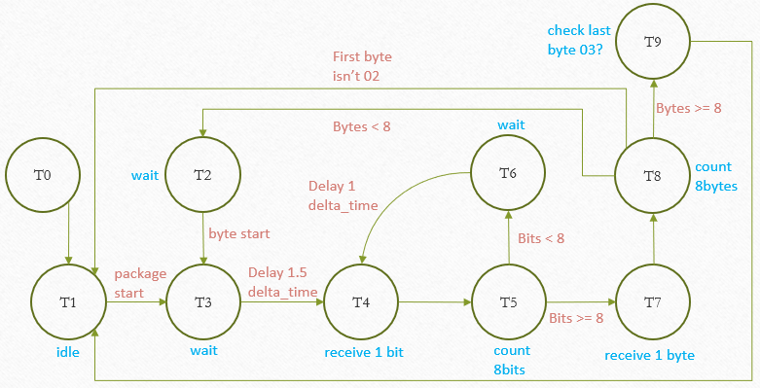
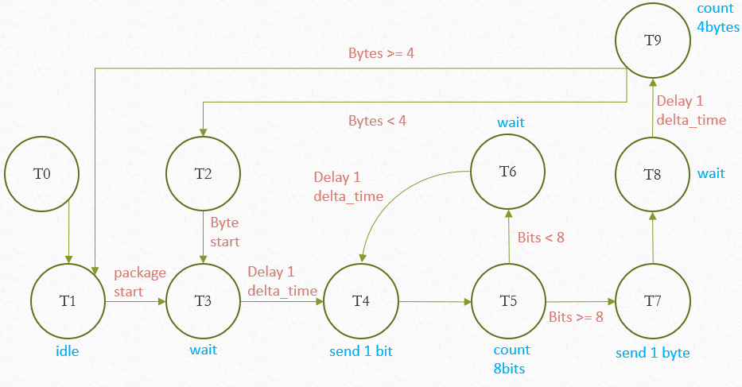
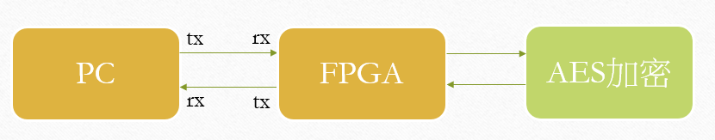
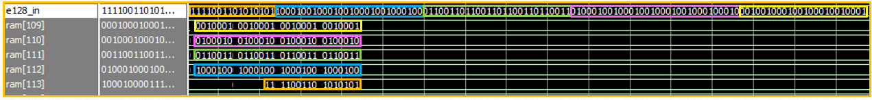
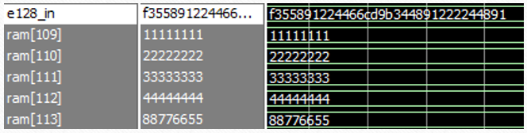
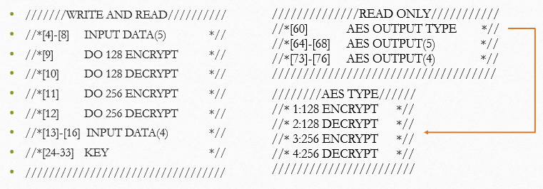
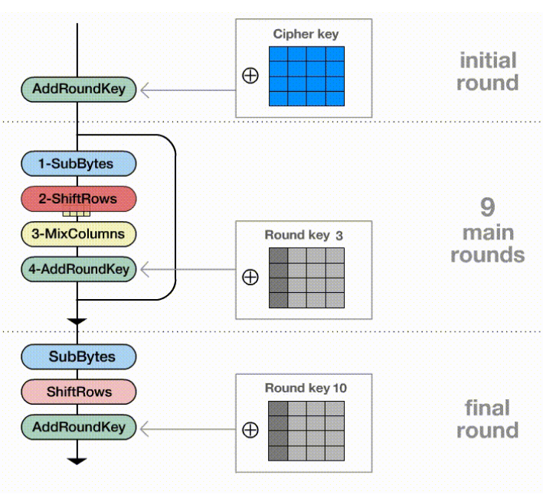
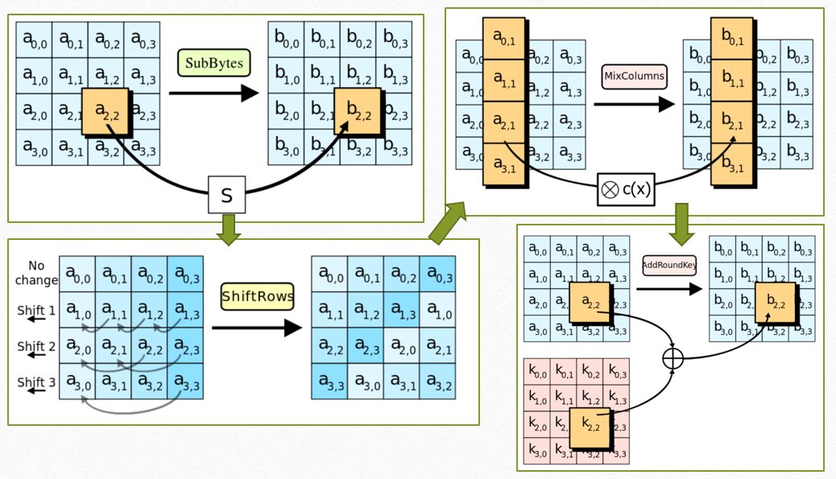
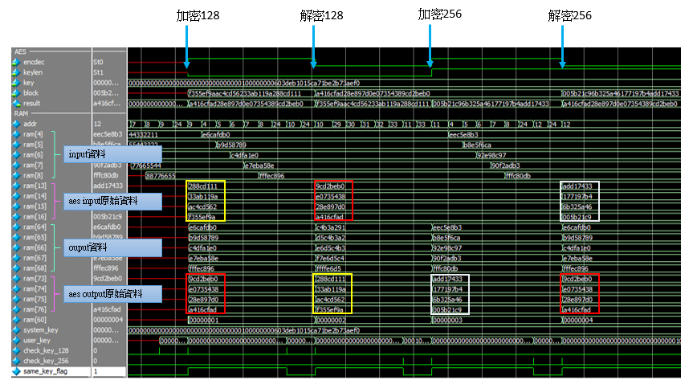
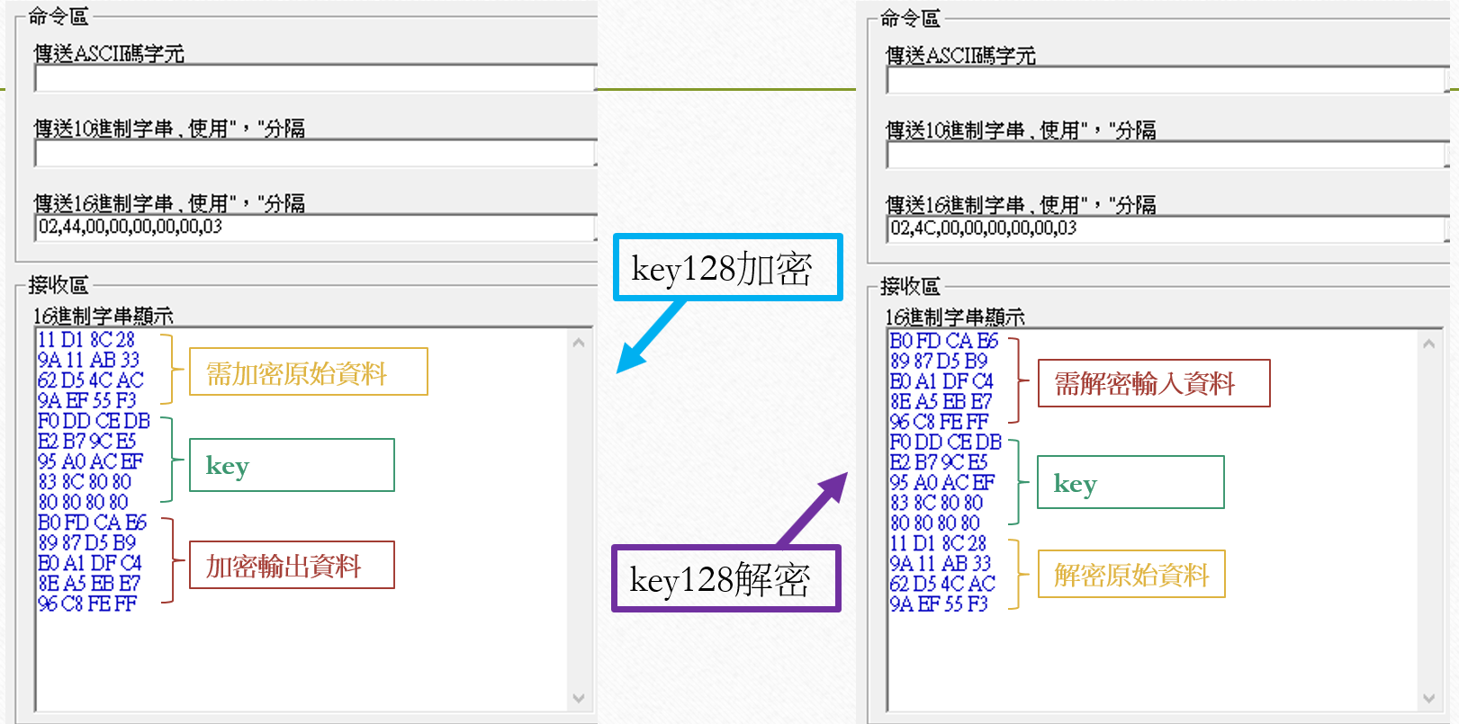
KEYPRO
專題學生: 00857035戴芷柔
00857047邱莘瑜
指導教授: 嚴茂旭 教授
動機與摘要
資料輸入/輸出
由於資訊科技愈發進步，資訊傳送的安全也愈發重 要。本專題以 Verilog 撰寫程式，配合RS-232 通訊裝置從電腦 端取得資料，經過 FPGA 及 AES 加密處理後回傳資訊。
以fsm控制判斷資料輸入/輸出是否符合接收格式開頭02/結尾03，以及實作watchdog判斷是否超時。
封包格式
輸入FSM
輸出FSM
RX接收格式
一次接收8組bytes，以下為每組bits的功能
第1組：輸入02以表示開始接收資料。
第2組：1~7個bits控制資料ram位置，第8個bit為1則為寫入，0則為輸出。
第3~6組：需要存放的資料。
第7組：check bit(未使用)。
第8組：輸入03已表示資料接收完畢。
TX傳送格式
一次傳送4組bytes
上述RX存取的第3~6組bytes(4bytes)會存入32bits的ram，判斷address後將對應ram位置的32bits全部讀出。
Aes實作加密資料規格
加密資料寬度為128，每筆RAM資料為4組bytes，但每組byte的第1個bit不使用，因此每筆RAM的可用資料為28bits，因此每筆AES資料須使用5筆RAM，第5筆僅使用16bits。
RAM存放格式
Aes原理
使用128個address紀錄:
[4]-[8] : 使用者輸入資料(5筆RAM)
[9]-[10] : 執行的加解密種類
[13]-[16] : 使用者輸入資料(4筆RAM)
[24]-[33] : 使用者輸入金鑰
[60] : AES解密後資料種類
[64]-[68] : AES解密後資料(5筆RAM)
[73]-[76] : AES解密後資料(4筆RAM)
AES 部分主要參照理論以位元組代換(SubByte) 、行移位(ShiftRow) 、列混合 (MixColumn) 、輪金鑰加(AddRoundKey) 實現
模擬結果與實作成果
使用RS232測試軟體實作，令使用者輸入key及data後，若與程式內建key比對符合，可對data進行加解密。

